Slide 1
K-ortalama kümeleme
Ya da K-means kümeleme (K-means clustering) yöntemi

Slide 2
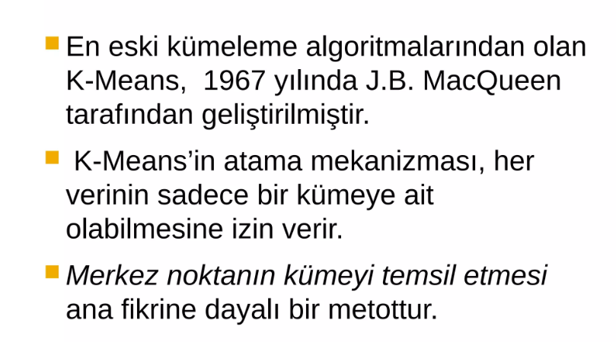
K-ortalama Algoritması nedir

Slide 3
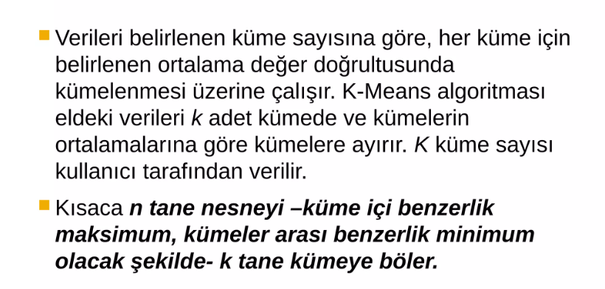

Slide 4
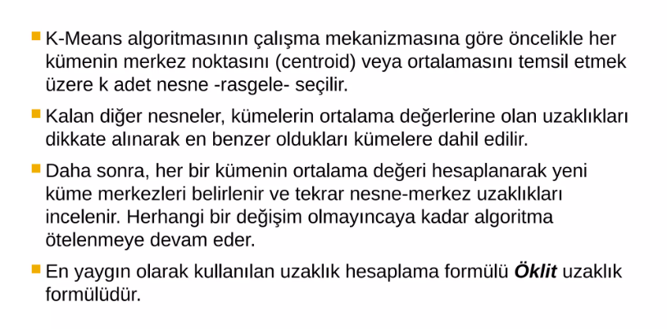
K-ortalama algoritması nasıl çalışır

Slide 5
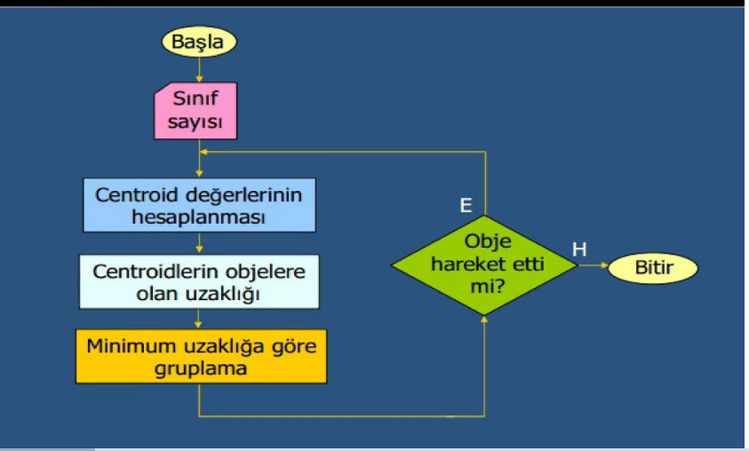
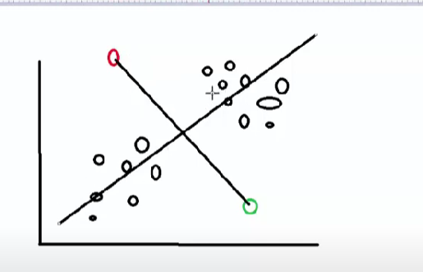
K-ortalama akış şeması

Slide 6
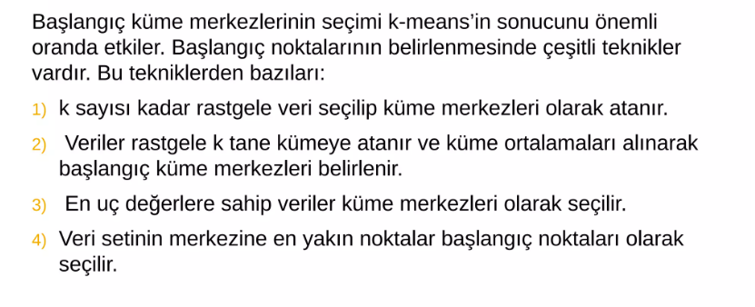
Merkez noktalarının belirlenmesi

Slide 7
K-ortalama bağlamında veri
K-means algoritmaları sayısal verilerle çalıştığı için sözel tanımlar rakamsal verilere dönüştürülmüştür.
Verinin esas alınacak değişken sayısı ile grafiğin boyutu arasında ilişki vardır. 2 değişkenli veri setleri 2 boyutlu grafikte gösterilir, 3 değişkenli veri setleri 3 boyutlu grafikte gösterilir.

Slide 8
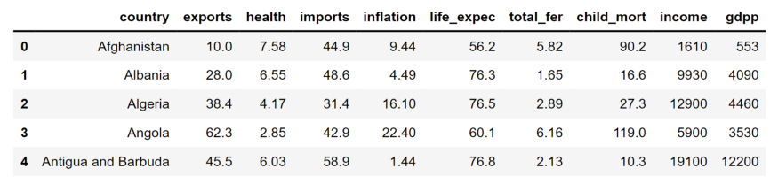
Örnek: Size 'Ülke veri kümesi' adlı bir veri kümesi verilir. Ülkenin adı, Enflasyon, Net Gelir, Çocuk Ölüm Oranı, kişi başına düşen GSYİH gibi ülkenin çeşitli özelliklerini tanımlar. 3 özelliği göz önünde bulundurmanız gerekir: Çocuk Ölümleri, Gelir ve kişi başına düşen GSYİH. Bu 3 özelliği kullanarak, veri kümesindeki değerleri kümelemeniz gerekir.

Slide 9
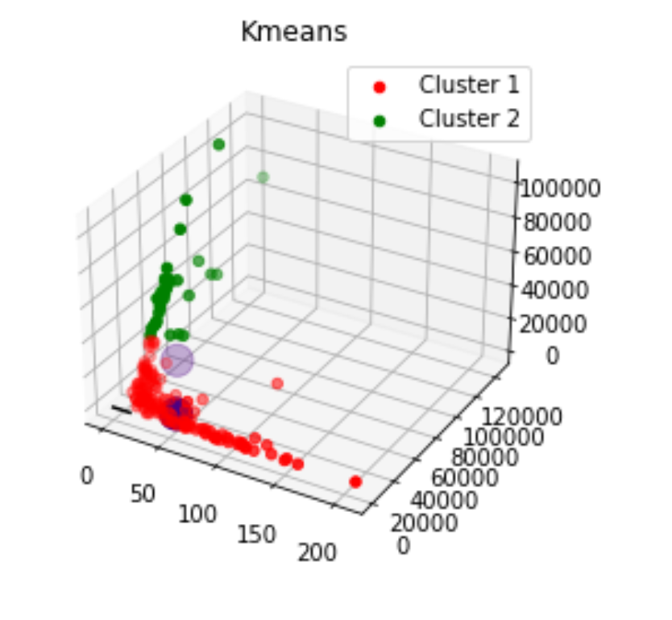

Slide 10
Kümeleme algoritmaları veri madenciliği, makine öğrenmesi ve matematiksel programlama gibi birçok alanda kullanılmaktadır. Kümeleme algoritmaları iki kategoriye ayrılabilir. Bunlar hiyerarşik ve hiyerarşik olmayan kümeleme algoritmalarıdır. K- ortalamalar algoritması hiyerarşik olmayan bir kümeleme algoritmasıdır. K-ortalamalar algoritmasının kümeleme problemlerindeki başarısı arama uzayının karmaşıklığına bağlı olarak değişmektedir

Slide 11
Rasgele iki nokta belirlendi.
Seçilen iki nokta arasına dikme çizildi.
Dikme tam orta noktasında bölündü.
Üsteki verilerin ortalamasını ve alttaki verilerin
Ortalaması alındı

Slide 12
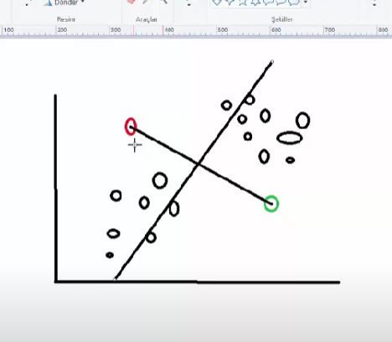
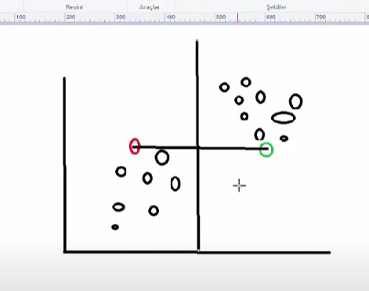
Üsteki verilerin ortalamasına göre kırmızı
,alttaki verilerin ortalamasına göre mavi noktanın
konumu değişiti. Aynı işlemi ortalama
değişmeyene kadar takrarlanır.

Slide 13
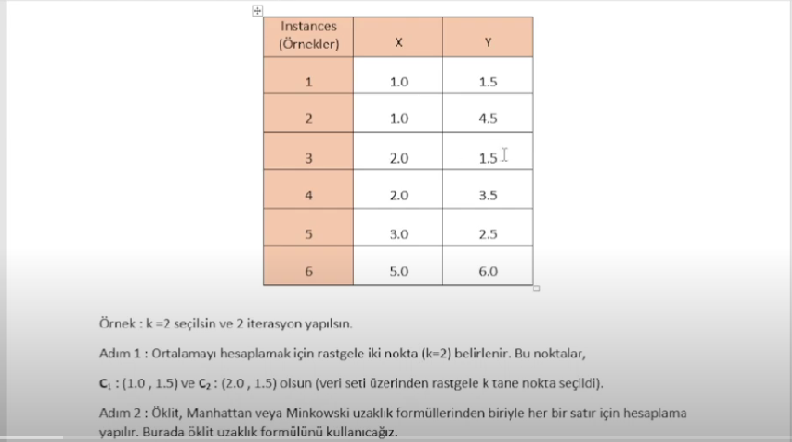

Slide 14
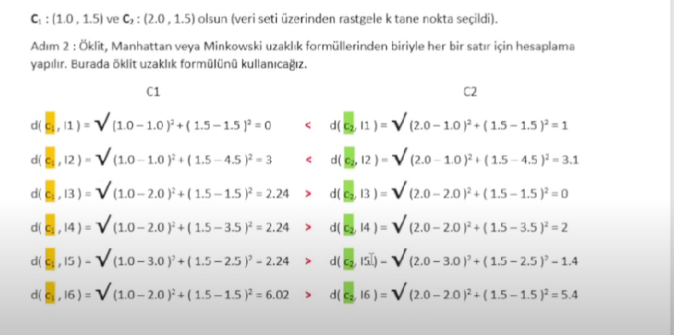

Slide 15
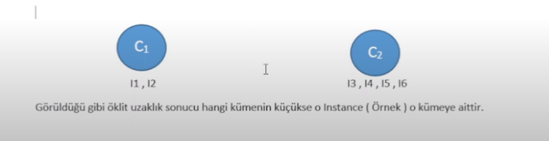
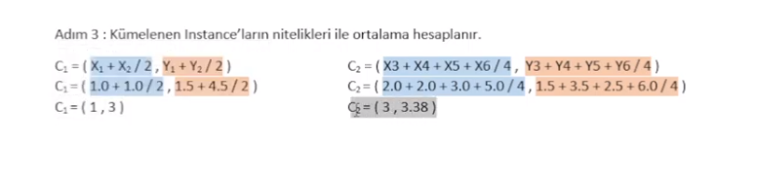

Slide 16
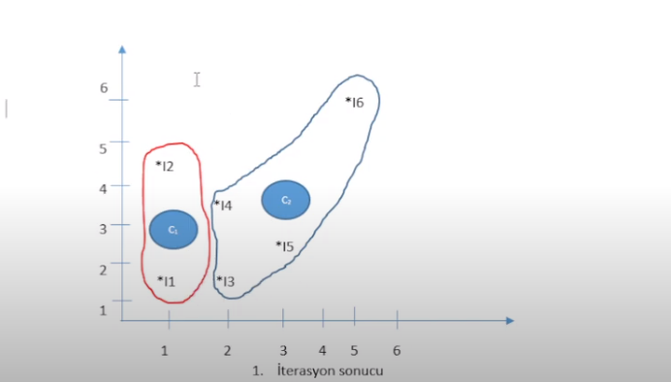

Slide 17
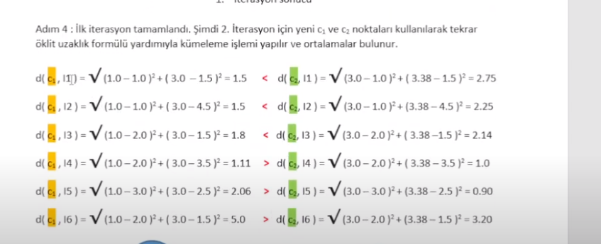


Slide 18
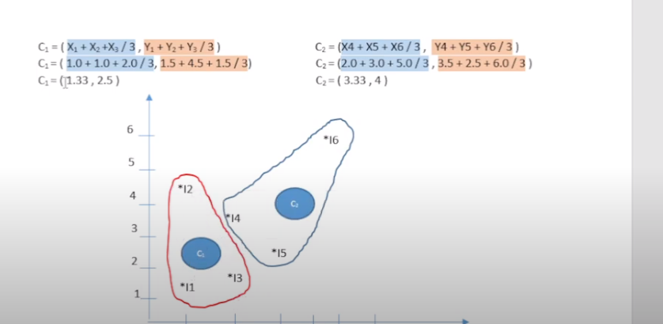

Slide 19
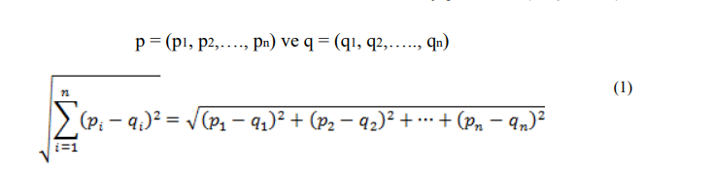
K-means algoritmasının genel mantığı n adet veri nesnesinden oluşan bir veri kümesini, giriş parametresi olarak verilen k adet kümeye bölümlemektir. Amaç, gerçekleştirilen bölümleme işlemi sonunda elde edilen kümelerin, küme içi benzerliklerinin maksimum ve kümeler arası benzerliklerinin minimum olmasını sağlamaktır. Çalışma yönteminde, (1) numaralı Öklit uzaklığı formülü temel alınarak kümeleme yapılmaktadır.

Slide 20
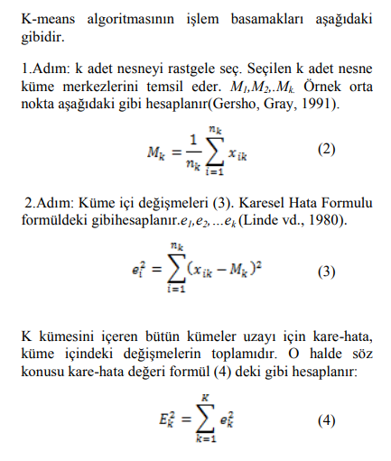

Slide 21
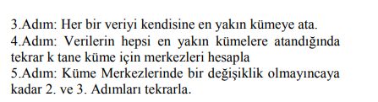

Slide 22
K-Means’ı Nerede Uygulayabilirim?
→Belge Sınıflandırması Belgeleri etiketlere, konulara ve belgenin içeriğine göre birden fazla kategoride kümeleyin. Bu çok standart bir sınıflandırma problemidir ve k-means aracı bu amaç için oldukça uygun bir algoritmadır.
→Suç Yerlerinin Belirlenmesi Bir şehirdeki belirli bölgelerde mevcut olan suçlarla ilgili veriler, suç kategorisi, suç alanı ve ikisi arasındaki ilişki, bir şehirdeki ya da bölgedeki suça eğilimli alanlara ilişkin kaliteli bilgiler verebilir.
→Çağrı Kaydı Detay Analizi Bir çağrı detay kaydı (CDR), telekom şirketleri tarafından bir müşterinin araması, SMS ve internet etkinliği sırasında elde edilen bilgilerdir. Bu bilgiler, müşteri demografisiyle birlikte kullanıldığında, müşterinin ihtiyaçları hakkında daha fazla bilgi sağlar.

Slide 23
→Müşteri Segmentasyonu Kümeleme, pazarlamacıların müşteri tabanını geliştirmelerine, hedef alanlarda çalışmasına ve müşterileri satın alma geçmişine, ilgi alanlarına veya etkinlik izlemeye göre segmentlere ayırmasına yardımcı olur. Sınıflandırma, şirketin belirli kampanyalar için belirli müşteri kümelerini hedeflemesine yardımcı olur.
→Oyuncu Analizi Oyuncu istatistiklerini analiz etmek, spor dünyasının her zaman kritik bir unsuru olmuştur ve artan rekabetle birlikte, makine öğrenmenin burada oynayacağı kritik bir rol vardır.
→Dolandırıcılık Tespiti Makine öğrenimi sahtekarlık tespitinde önemli bir rol oynar ve otomobil, sağlık ve sigorta sahtekarlığı tespitinde sayısız uygulamaya sahiptir. Sahte iddialarla ilgili geçmiş verileri kullanarak, yeni iddiaları , sahte kalıpları belirten kümelere yakınlığına dayanarak izole etmek mümkündür.
BT Uyarılarının Otomatik Kümelenmesi Ağ, depolama veya veritabanı gibi büyük kurumsal BT altyapı teknolojisi bileşenleri büyük hacimli uyarı mesajları üretir. Uyarı mesajları potansiyel olarak operasyonel sorunlara işaret ettiğinden, sonraki işlemler için önceliklendirme için manuel olarak taranmaları gerekir. Verilerin kümelenmesi, uyarı kategorileri hakkında bilgi verebilir ve ortalama onarım süresi ve arıza tahminlerinde yardımcı olabilir.

